Slide 1


ISTITUTO COMPRENSIVO «CARDUCCI – GRAMSCI»
Plesso «Emanuela Loi»
Classe 3^ H
Filastrocche e poesie…
sulla Pasqua 2020

Slide 2
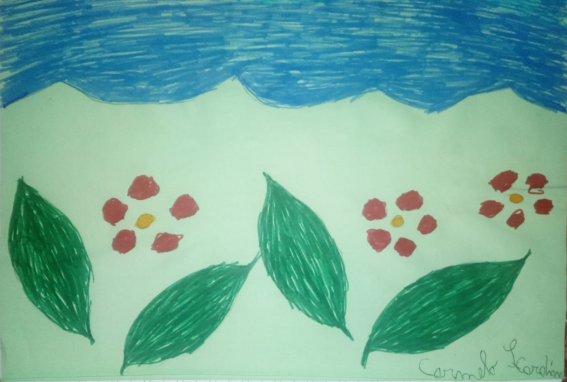
Carmelo Scardina
Pasqua 2020
Pasqua quest’anno è una gabbia,
io sento tanta rabbia,
con il virus, la crisi e pure la guerra…
che brutte cose qui sulla Terra!
Che la risurrezione del Signore
possa il mondo migliorare
e portare pace e amore,
da riempire ogni cuore.

Slide 3
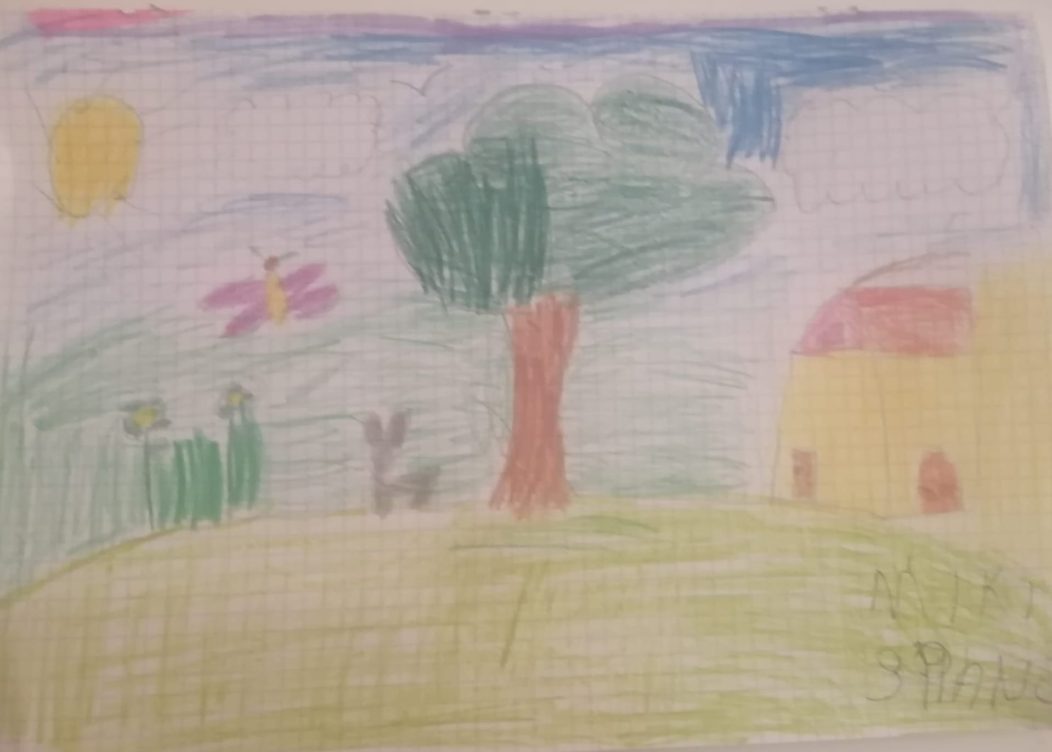
Michelangelo Spanò

Slide 4
Giovanni Roccella
Ad ogni colore voglio dare
un significato assai speciale:
il viola per questa quarantena
che ci ha uniti in catena,
il verde per seguire
le regole del non uscire,
l’arancione per poter presto dare
la speranza di ricominciare,
il giallo per scaldare
un amico e poterlo abbracciare,
al rosso augurale
il suo significato pasquale,
e il grigio voglio scacciare
per potere dimenticare,
e all’azzurro nazionale
la sua pace mondiale.
Pasqua 2020
La pasqua del 2020
ci ha messi sull’attenti,
è arrivata una pandemia
con una grave malattia.
Per quest’anno ho pensato:
voglio un uovo colorato,
i colori dell’arcobaleno
per portare un po’ il sereno.

Slide 5
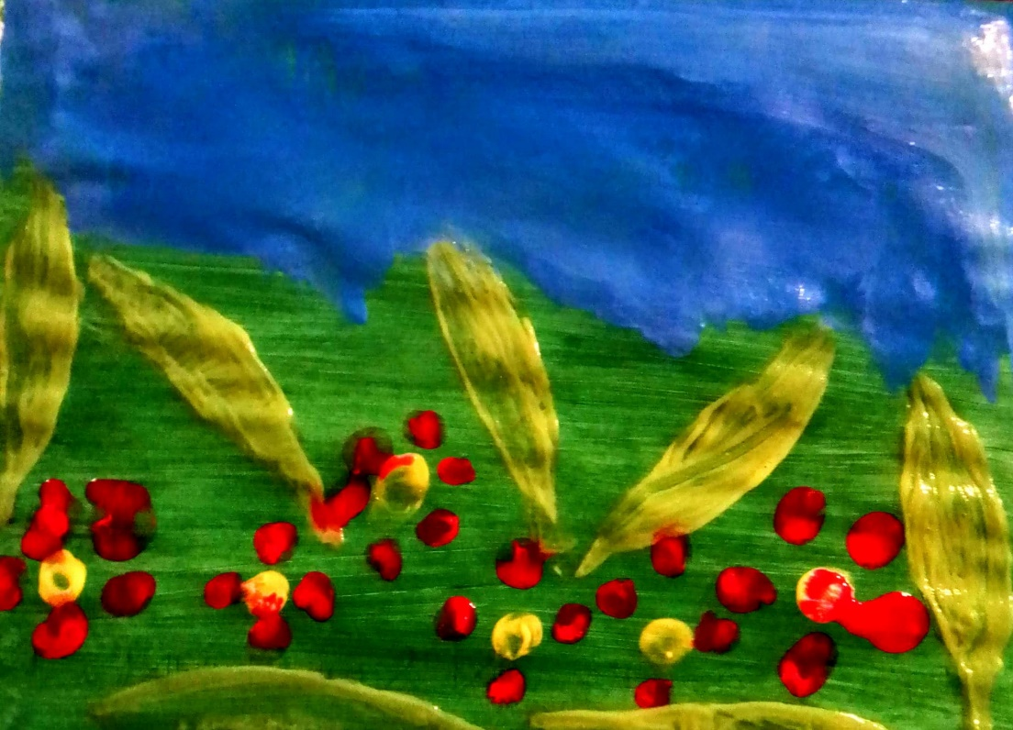
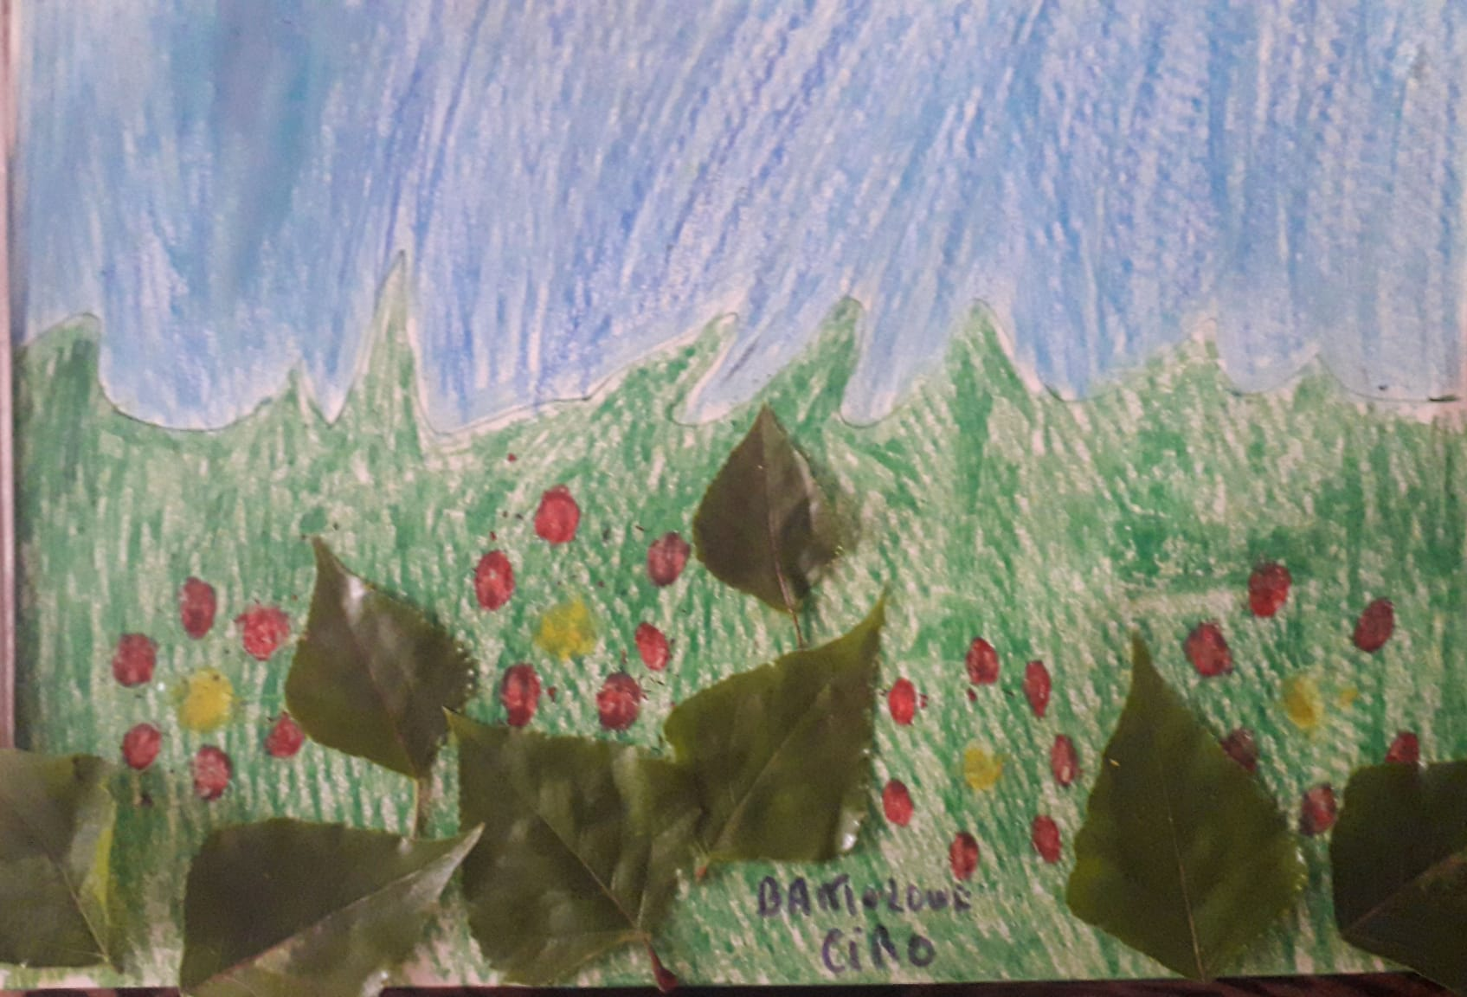
Giovanni Roccella Ciro Bartolone

Slide 6
Ciro Bartolone
Pasqua 2020 e il Coronavirus
Se devo essere sincero,
con le notizie che ci sono
non mi sembra proprio vero
festeggiar pace e perdono.
C’è qui in atto una gran guerra,
una lotta molto dura,
la teme ormai tutta la Terra,
perché proprio fa paura.
E ora pensa il buon cristiano:
“Come posso, orsù esultare,
se da me tu stai lontano
e non ti posso più abbracciare?”
Con la mascherina in viso,
che nasconde il mio sorriso
ho scoperto, che tristezza,
stare senza una carezza!

Slide 7
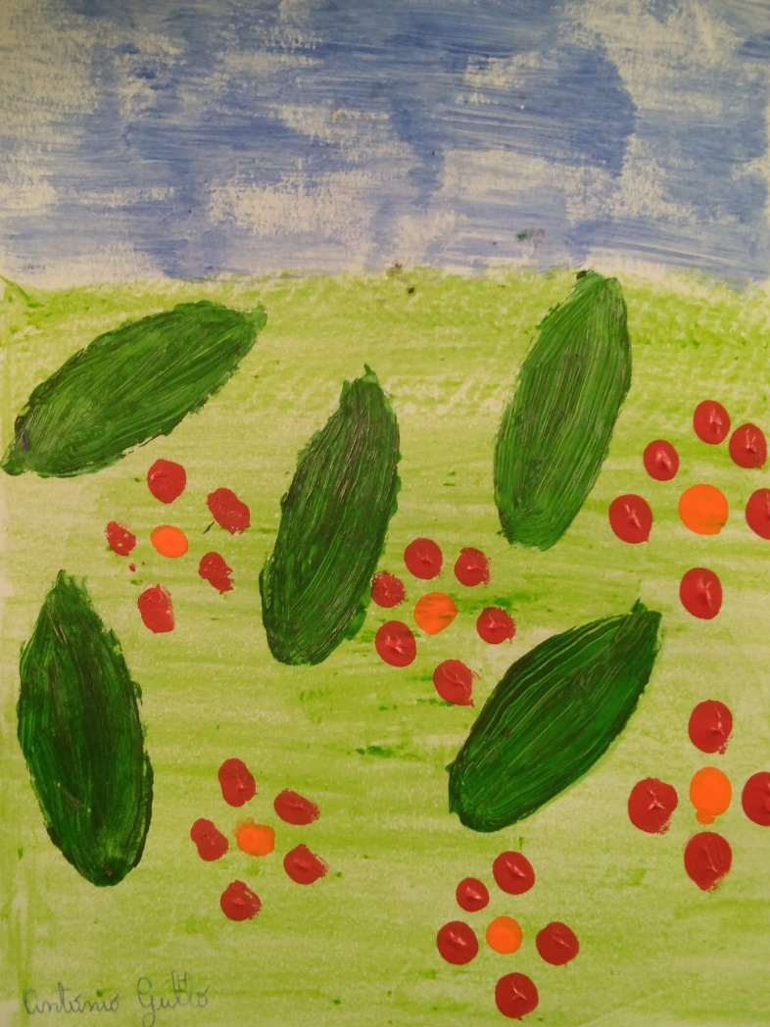
Antonio Gullo
Una Pasqua lontana da tutti
Fossimo tutti così vicini,
uomini e bambini,
da girare spalla a spalla
razza bianca, nera e gialla.
Tutti insieme sul prato del mondo,
in un grande girotondo.
Purtroppo non può essere vero,
perché è arrivato
un tipetto velenoso,
che mai fermo se ne sta:
invadente e dispettoso,
noi tutti con prudenza e attenzione
batteremo questo birbone.

Slide 8
Aleandro Girgenti
La Pasqua
Ma che strana primavera,
tutti in casa fino a sera!
Scuola ferma, nostalgia…
La più bella che ci sia!
Ma qualcosa posso fare:
so cantare, disegnare,
ho i miei libri da sfogliare,
tanto tempo per giocare,
mamma e papà posso aiutare.
Per sconfiggere la noia
tiro fuori la mia gioia!
Poi la Pasqua, evviva, evviva,
vorrei sapere: quando arriva?
Apri bene la finestra,
sentirai campane a festa,
entrerà dentro il tuo cuore
tanta pace, tanto amore!
Auguri!
Lezione… al tempo del Coronavirus
C’è chi urla: “Non vi sento!”,
chi è distratto e non sta attento,
chi ha il fratellino che lo chiama…
chi non dice una parola,
chi disturba come a scuola,
c’è chi impara, c’è chi insegna,
c’è chi ascolta e chi s’impegna.
Tra microfoni e webcam,
ci parliamo e ci vediam,
stiam vicini anche a distanza…
La mia classe è nella stanza.

Slide 9
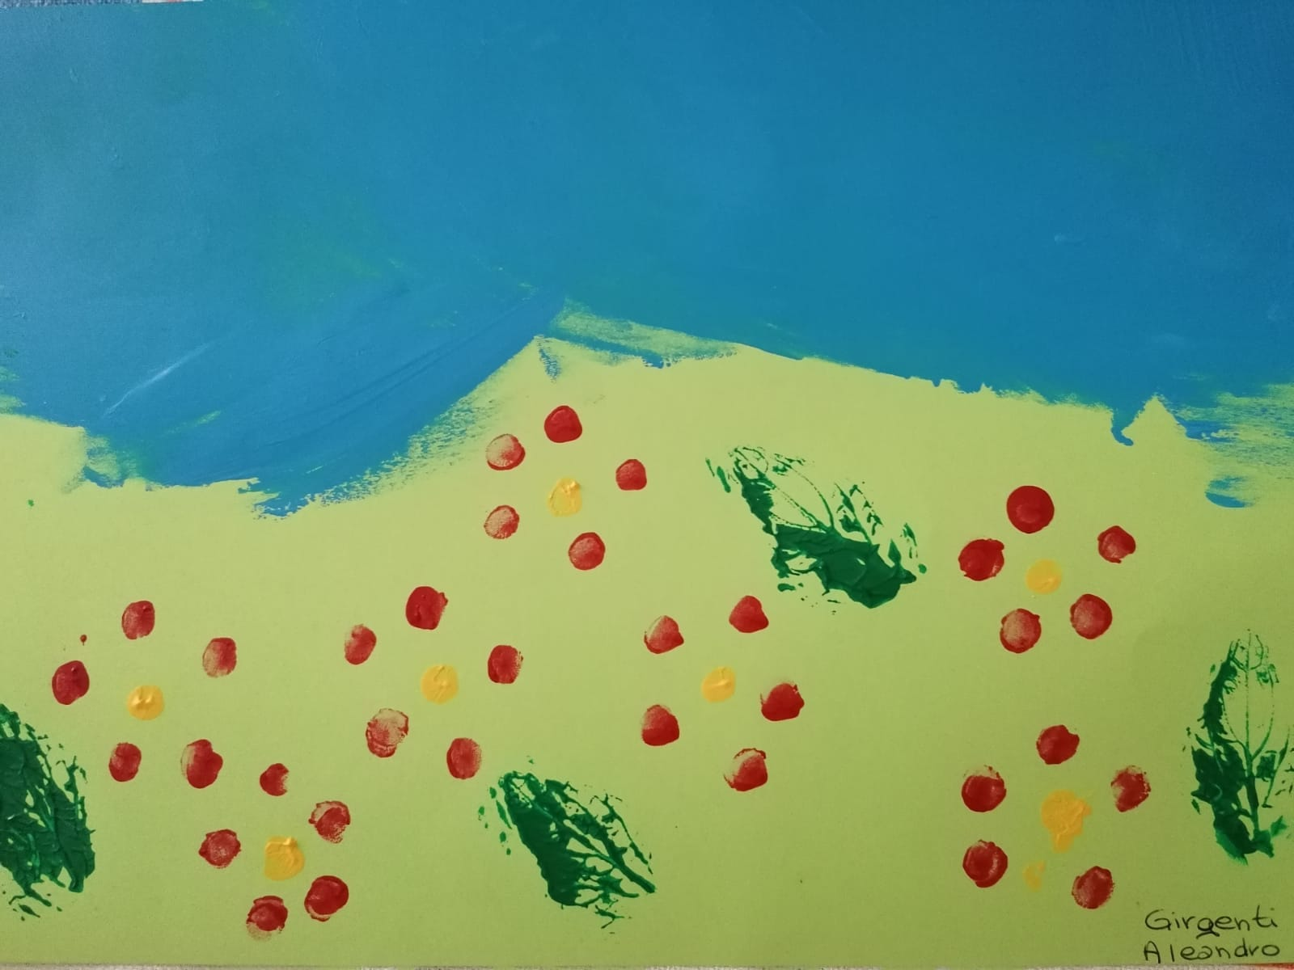
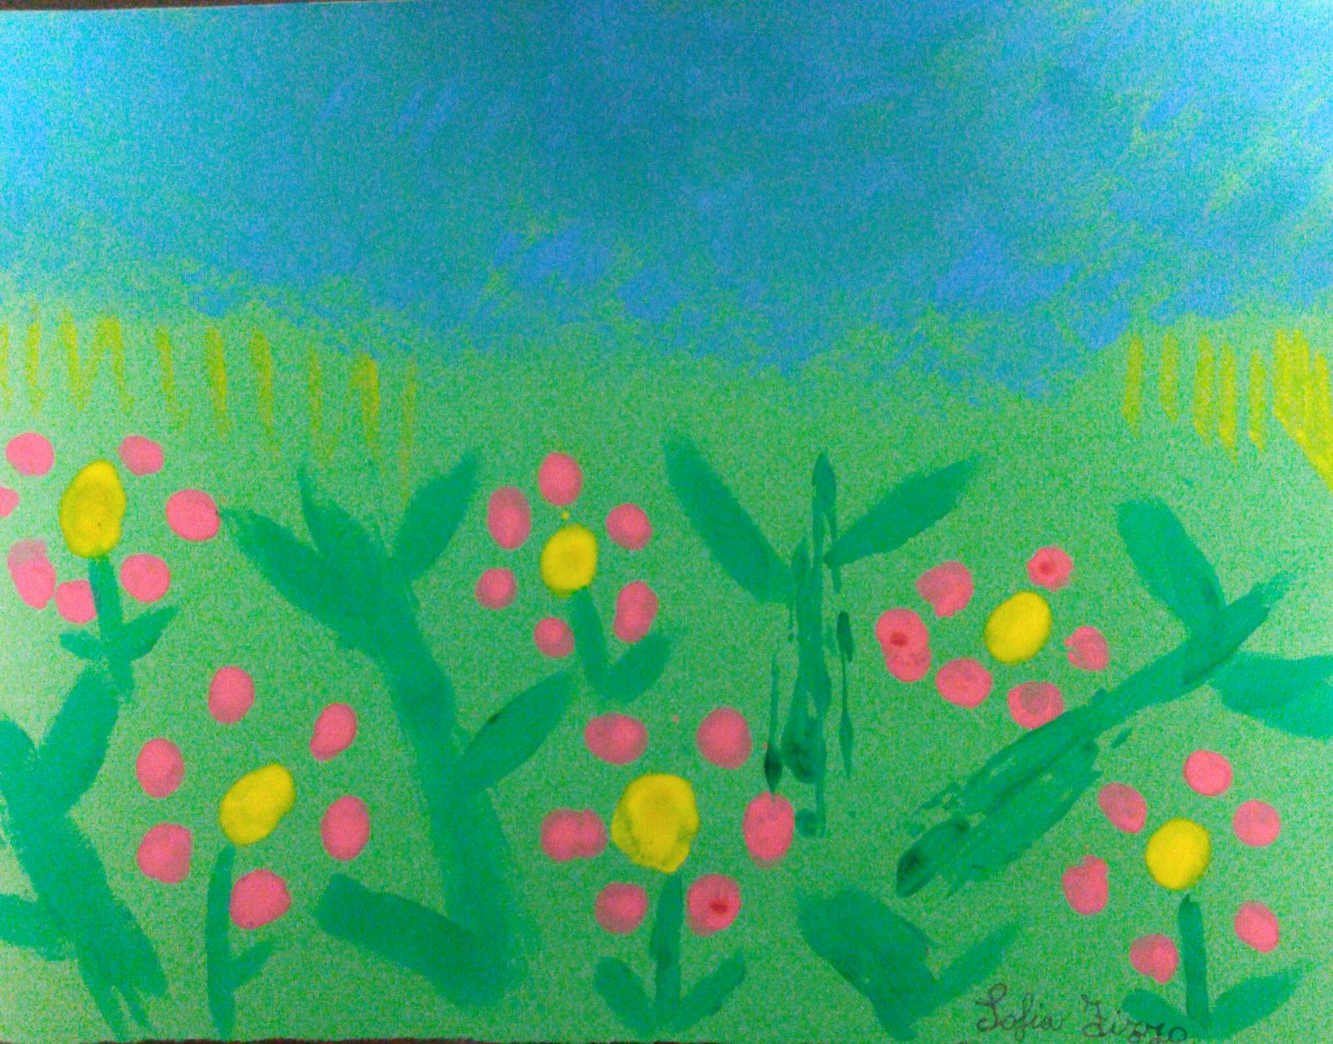
Aleandro Girgenti Sofia Zizzo

Slide 10
Sofia Zizzo
Pasqua con la corona
Quest’anno è arrivata
la Pasqua con la corona
e di certo non è un re
e nemmeno una persona.
Ma allora, che cos’è?
È un virus, che ci costringe
alla quarantena
e ci allontana dalla famiglia
e dall’altalena.
È un virus pericoloso,
invisibile e dispettoso,
finché in giro c’è questo tipaccio
niente bacio e niente abbraccio.
Con prudenza e attenzione
batteremo l’antipatico birbone.
Superata questa prova
usciremo a vita nuova.

Slide 11
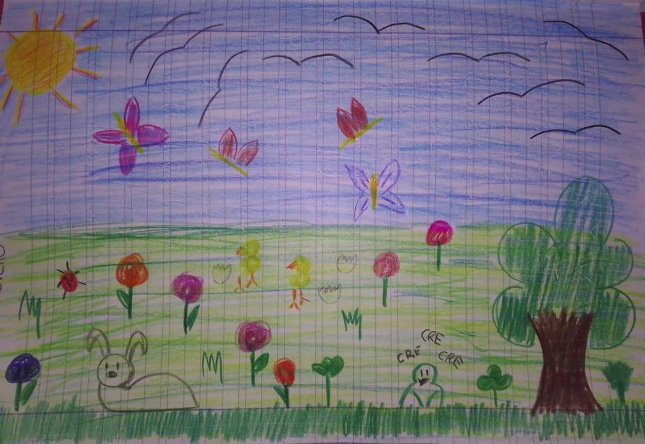
Sophia Rovetto
Pasqua regale
In ogni regione
c’è tanta confusione
per il virus con la corona,
che fa male a ogni persona.
La Pasqua quest’anno sarà diversa
non sarà mai più la stessa.

Slide 12
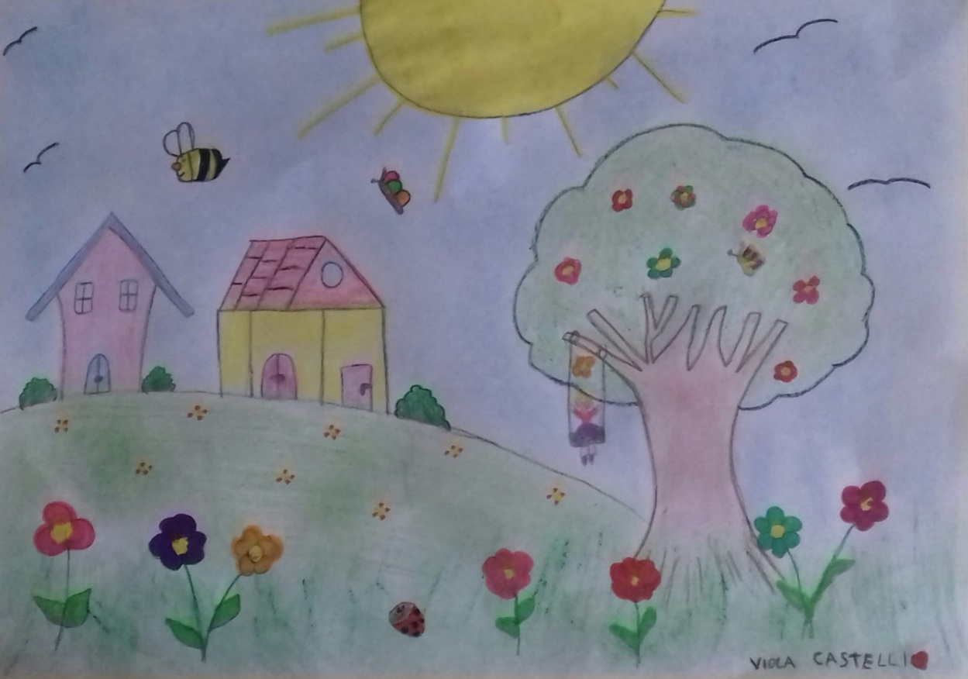
Viola Castelli
Pasqua 2020
Ho immaginato la Pasqua 2020
con amici e parenti.
Ma per colpa di un virus
chiamato Corona
nelle nostre case
rimarremo ancora.
Con mascherine e guanti
andremo tutti avanti.
Non mancheranno
uova di cioccolato
con la sorpresa
di un mondo rinato.

Slide 13
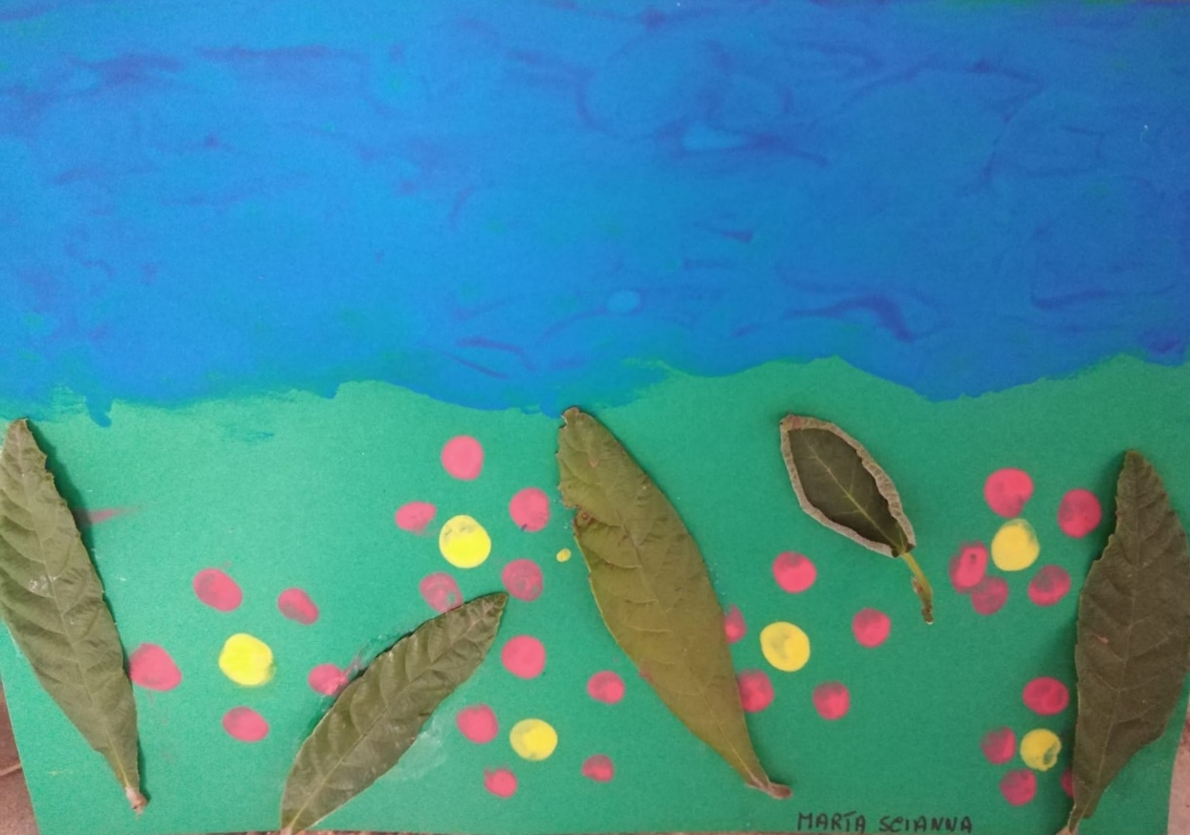
Marta Scianna
Pasqua 2020
Per Pasqua niente
pranzi in compagnia
siamo isolati
e quasi in prigionia.
Tutta colpa
di un virus cattivo,
che è invisibile
ma molto attivo.
Colpisce grandi e piccini,
mamme, nonni, papà
e bambini.

Slide 14
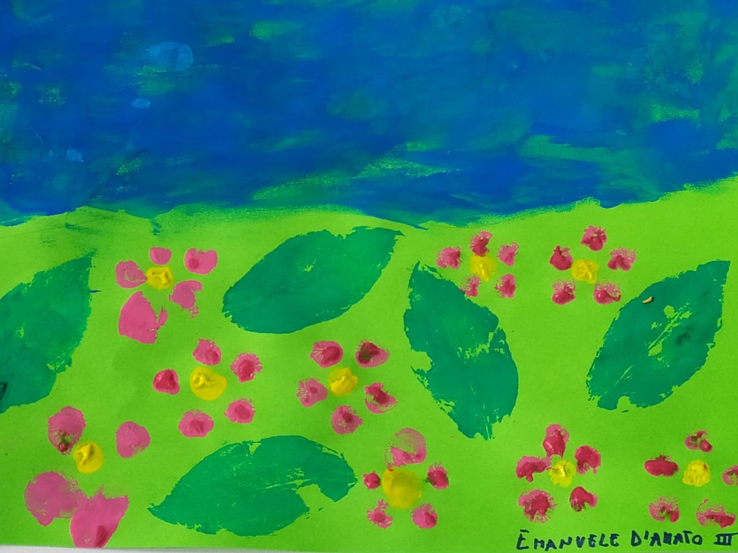
Emanuele D’Amato
Pasqua 2020
Oggi è arrivata la Pasqua
è un giorno di festa,
anche se quest’anno
è un po’ maledetta.
Le rondini volano di qua e di là
e non portano grandi novità.
Stiamo a casa in quarantena
perché adesso ne vale la pena.
Un cambiamento avverrà
perché Gesù è risorto già.

Slide 15
Francesco Maggiore
Pasqua memorabile e indimenticabile!
Questa Pasqua memorabile
sarà indimenticabile.
Il Coronavirus è arrivato
e tutti ci ha spiazzato.
Da quando è arrivata la quarantena
non ci sono novità.
Oltre un mese è passato
e qualcosa ancor non va.
Preghiamo tanto Gesù
che morti non ce ne siano più
e che tutto questo spavento
sparirà in un momento.
Dicono in tv
che il vaccino ci sarà
non ci resta che pregare
che Gesù ci salverà.

Slide 16
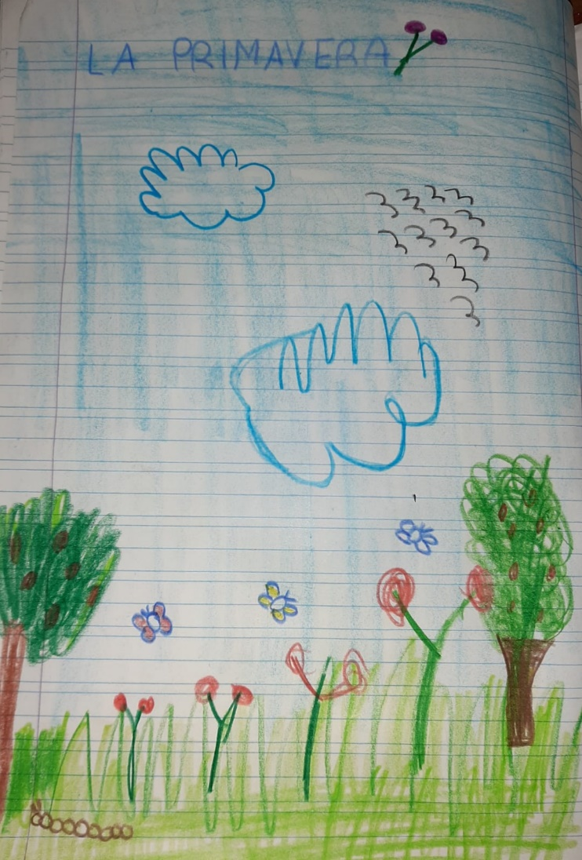
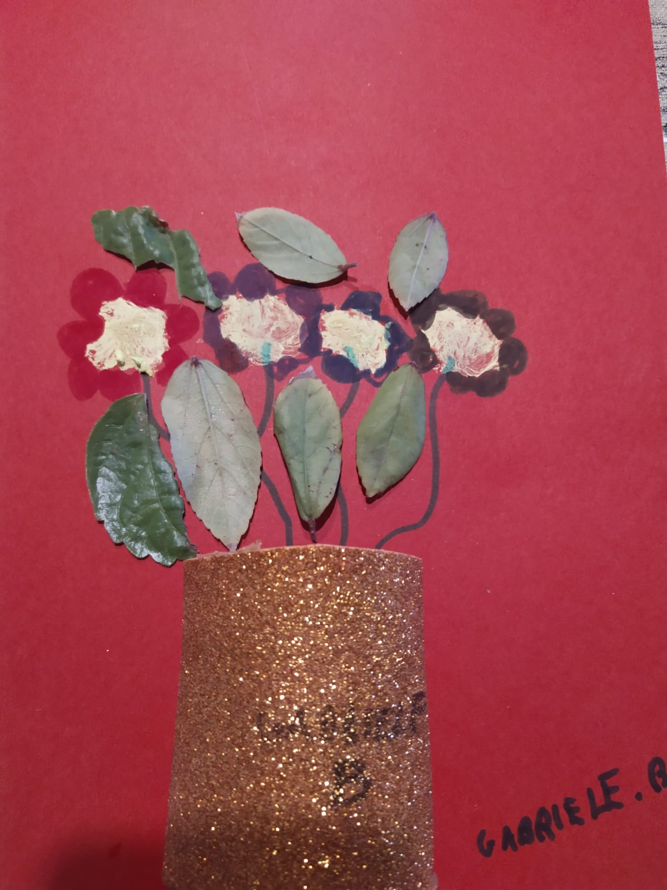
Francesco Maggiore Gabriele Bartolone

Slide 17
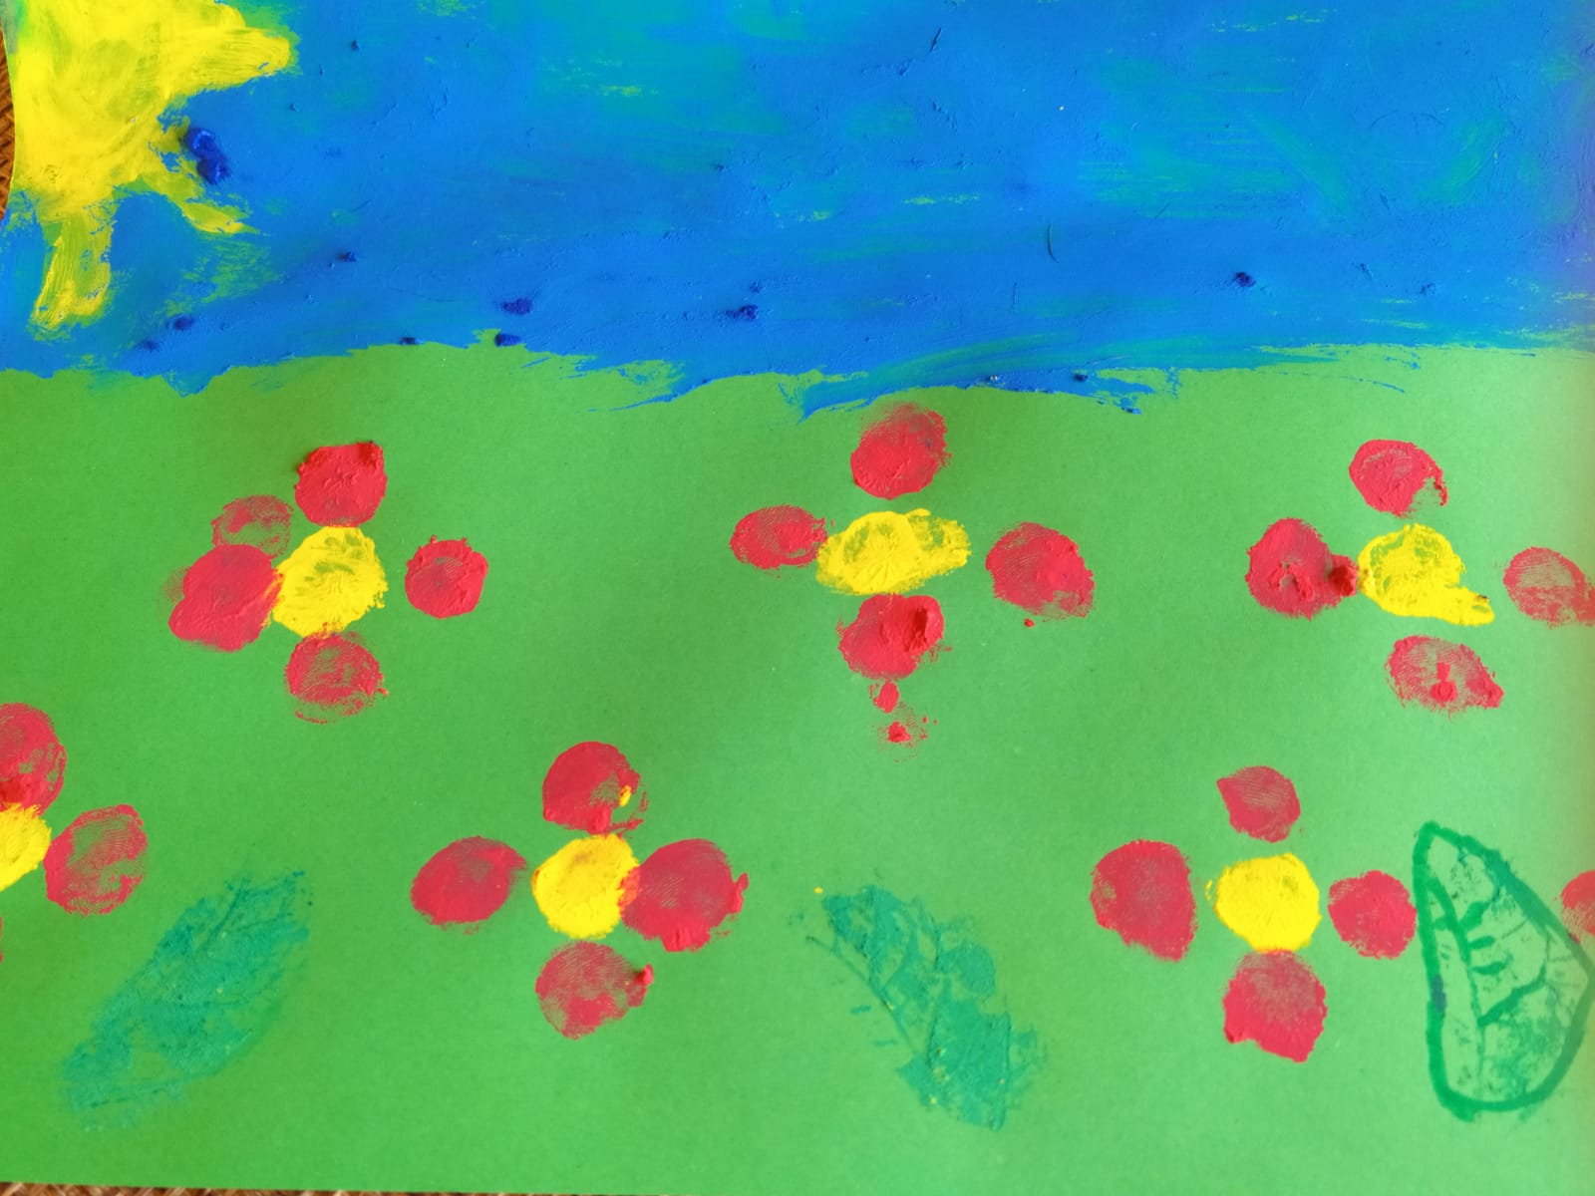
Gabriele Bartolone
Koronino
Koronino, sei un virus birichino
e monellino.
Corri veloce nelle città
e salti di qua e di là,
facendo morire tante persone
veramente buone.
Ma tutti noi con prudenza e attenzione
ti batteremo antipatico birbone.
Grazie a Gesù che interverrà,
tutto passerà.

Slide 18
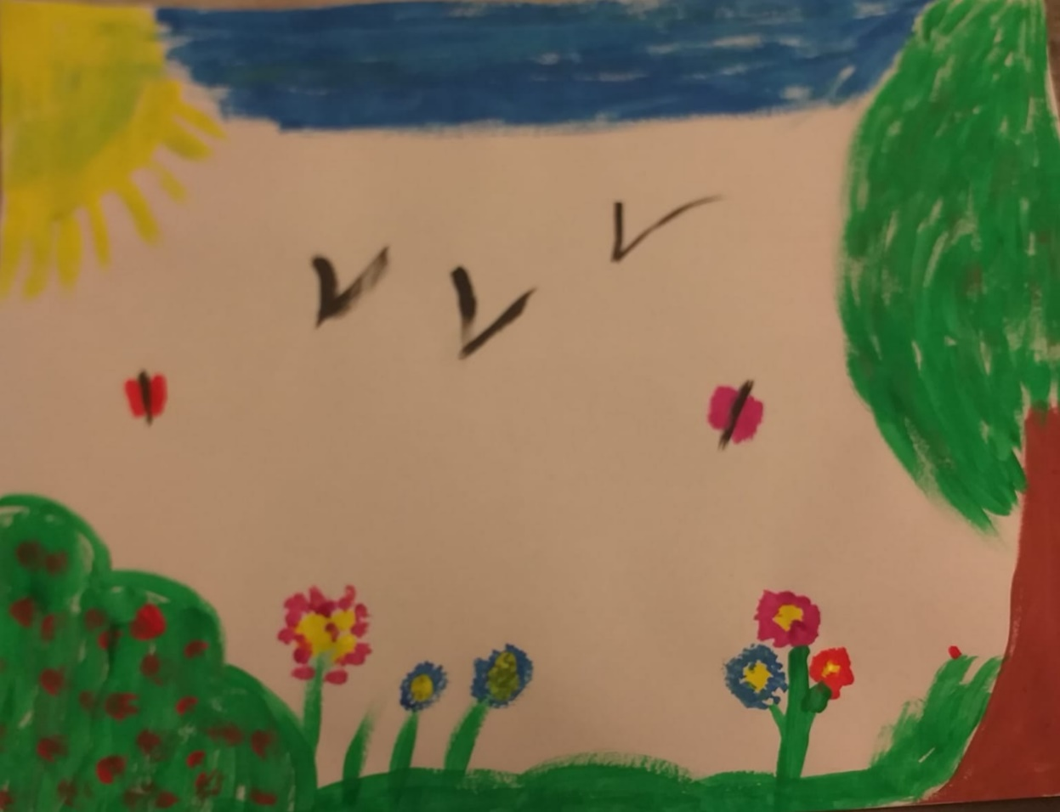
Isidoro Maggiore
La Pasqua dei bambini
La Pasqua è bella,
fatta da doni e tante cose belle.
La risurrezione del Signore
porta gioia e amore,
e se in casa resterai
tanti dolcetti preparerai.
Sarà una Pasqua particolare
ma comunque speciale.
E quando la sera andrai
a dormire nel tuo lettino,
prega Gesù
per il prossimo mattino.
Auguro a tutti pace e amore
per una Pasqua migliore.

Slide 19
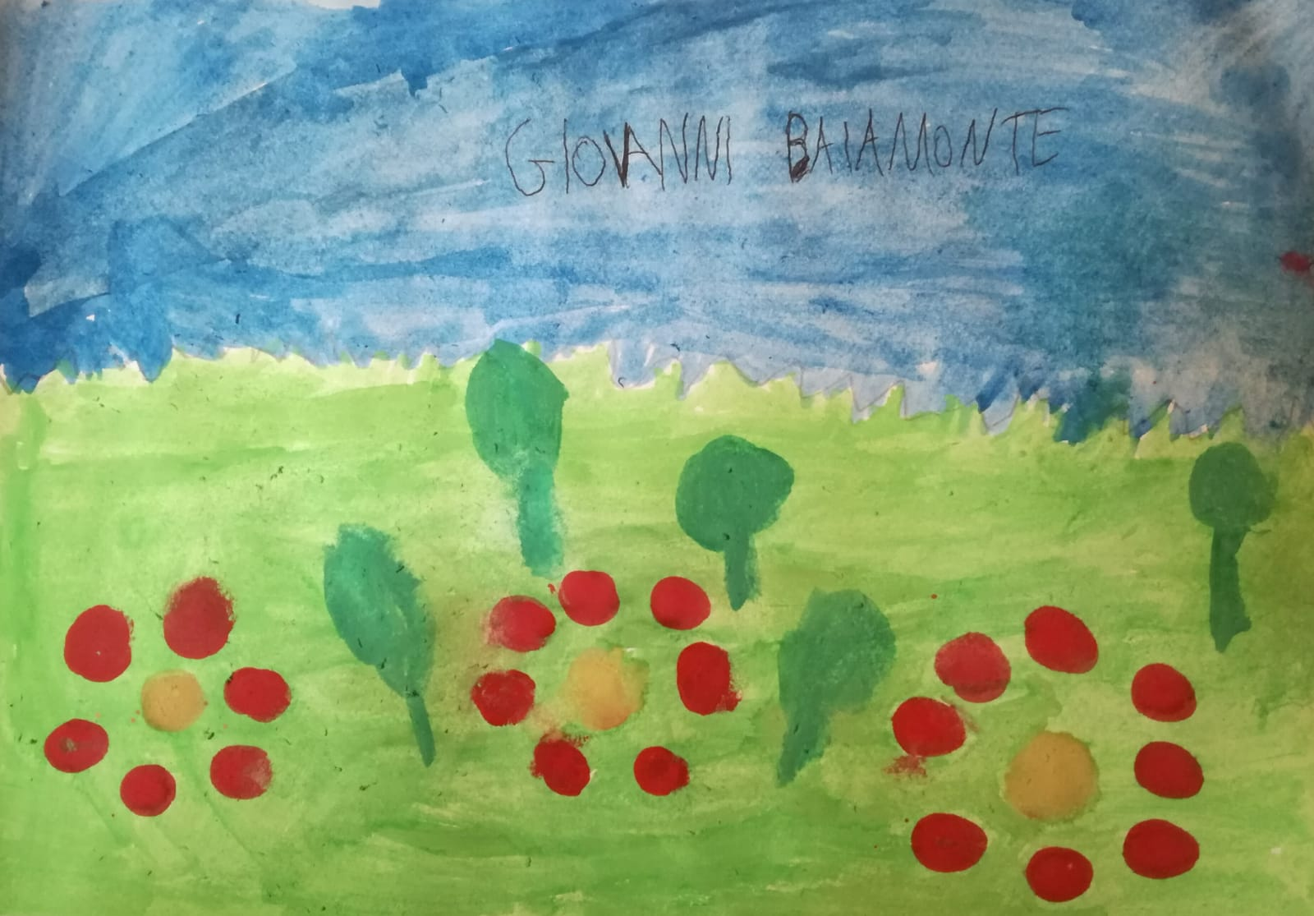
Giovanni Baiamonte
A Pasqua con il Coronavirus
C’è un virus con la corona
che insegue ogni persona.
Fa tanta paura
perché ancora non c’è la cura.
Ecco, la pasqua è arrivata
da noi tutti desiderata.
Tanta pace porterà
e ogni cuore riempirà.

Slide 20
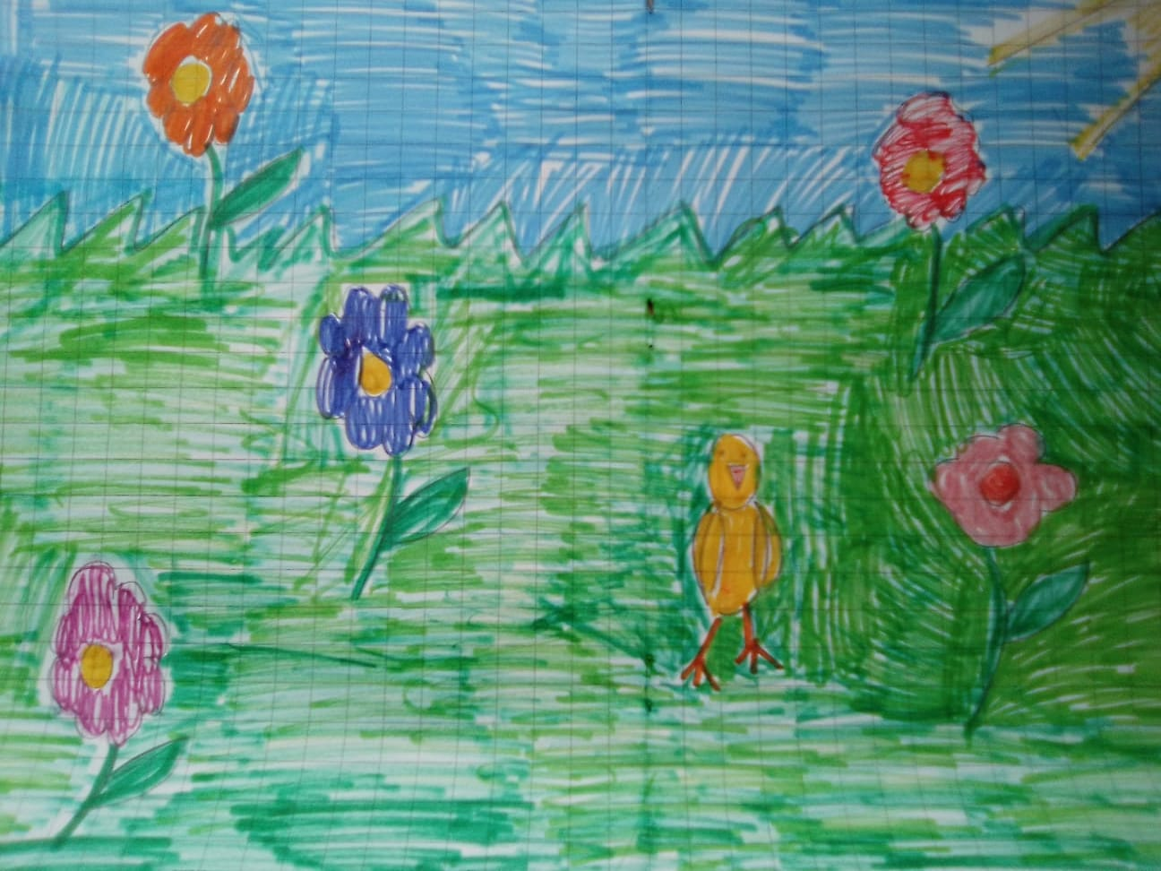
Gabriele Rizzo
Pasqua di pace e speranza
La Pasqua è arrivata
non con aria spensierata,
tutti a casa stiamo
e insieme impariamo,
superata questa prova,
una vita saggia e nuova.
Con l’amore
che ho nel cuore
auguro a voi una Pasqua
di pace e speranza
senza più nessuna distanza.

Slide 21
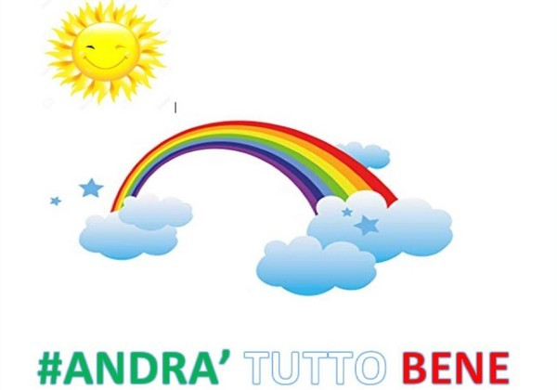
Sophia Galatolo
Pasqua del 2020
La Pasqua del 2020
è passata con tormenti,
con il corona
che c’è ancora,
e non andiamo
ancora a scuola.
I bambini chiusi a casa
con tanta cioccolata,
siamo soli
ma contenti,
per questa pasqua 2020.

